Slide 1
Курсовой проект от компании «Мегафон»
Построение алгоритма определения вероятности подключения услуги.
Шманов И.В.
2022 г.

Slide 2
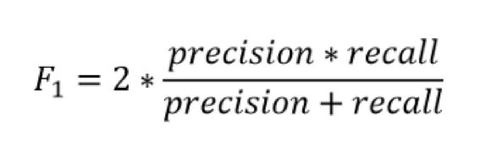
Постановка задачи
У нас появился запрос из отдела продаж и маркетинга. Как вы знаете «МегаФон» предлагает обширный набор различных услуг своим абонентам. При этом разным пользователям интересны разные услуги. Поэтому необходимо построить алгоритм, который для каждой пары пользователь-услуга определит вероятность подключения услуги.
Метрика
Скоринг должен осуществляться функцией F1, не взвешенным образом.

Slide 3
Данные
В качестве исходных данных вам будет доступна информация об отклике абонентов на предложение подключения одной из услуг. Каждому пользователю может быть сделано несколько предложений в разное время, каждое из которых он может или принять, или отклонить.
Отдельным набором данных будет являться нормализованный анонимизированный набор признаков, характеризующий профиль потребления абонента. Эти данные привязаны к определенному времени, поскольку профиль абонента может меняться с течением времени.
Данные train и test разбиты по периодам – на train доступно 4 месяцев, а на test отложен последующий месяц.
Итого, в качестве входных данных будут представлены:
data_train.csv: id, vas_id, buy_time, target
features.csv.zip: id, <feature_list>
Тестовый набор:
data_test.csv: id, vas_id, buy_time
target - целевая переменная, где 1 означает подключение услуги, 0 - абонент не подключил услугу соответственно.
buy_time - время покупки, представлено в формате timestamp, для работы с этим столбцом понадобится функция datetime.fromtimestamp из модуля datetime.
id - идентификатор абонента
vas_id - подключаемая услуга
Примечание: Размер файла features.csv в распакованном виде весит 20 гб, для работы с ним можно воспользоваться pandas.read_csv, либо можно воспользоваться библиотекой Dask.

